Slide 1
MĨ THUẬT 1
CHỦ ĐỀ 2
NGÔI NHÀ CỦA EM
GV : Nguyễn Thị Hồng

Slide 2
Tiết 3
Ghép hình nhà

Slide 3
Khởi động
Nghe hát
“ Ngôi nhà của em”

Slide 4
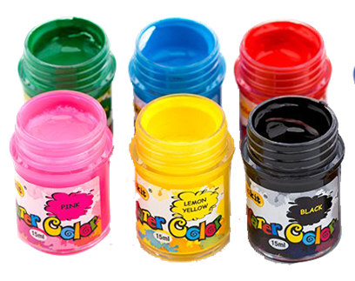
Chuẩn bị đồ dùng học tập

Slide 5
Hoạt động 1
Khám phá

Slide 6
Quan sát, thảo luận về khu nhà
trong cuộc sống và trong tranh

Slide 7
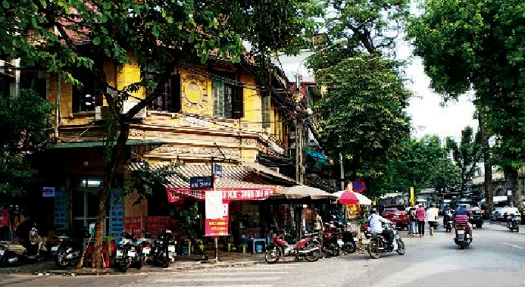
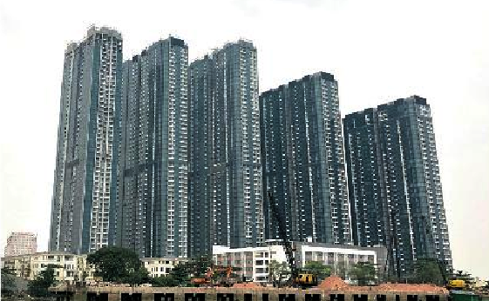
Nhà phố , chung cư trong cuộc sống
Phố cổ Hà Nội
Chung cư ở tp HCM

Slide 8
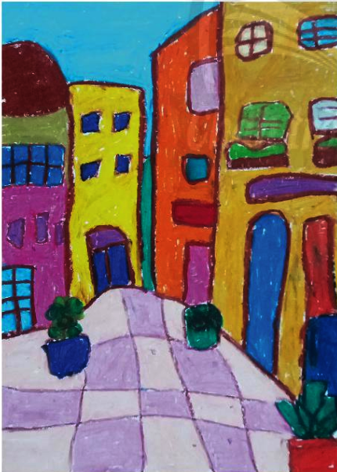
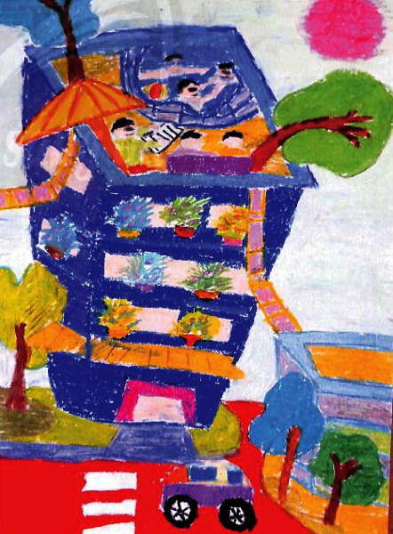
Nhà phố , chung cư trong tranh
( Khu phố )- Tranh sáp màu
( Thế giới trong bao ni -lông)
tranh sáp màu

Slide 9
Hoạt động 2
Kiến tạo kiến thức
kỹ năng

Slide 10
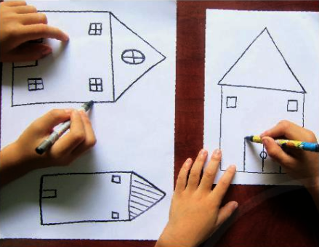
Gợi ý các bước thực hiện ( sáng tạo theo nhóm )
Bước 1 : Vẽ nét ngôi nhà

Slide 11
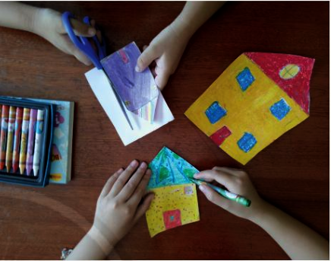
Bước 2 : Cắt rời các ngôi nhà ra khỏi tờ giấy

Slide 12
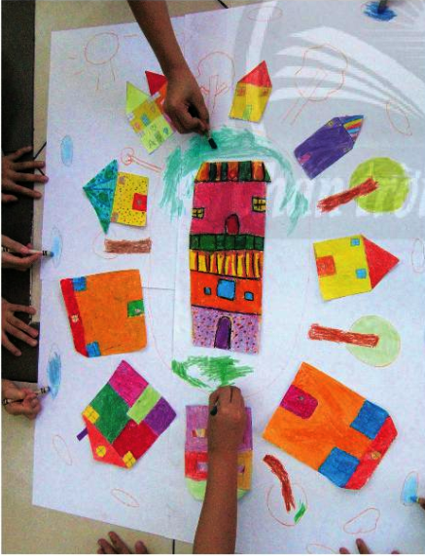
Bước 3 :
Sắp xếp , dán,
ghép các ngôi nhà lại
vào 1 tờ giấy to, trang
trí xung quanh khu phố

Slide 13
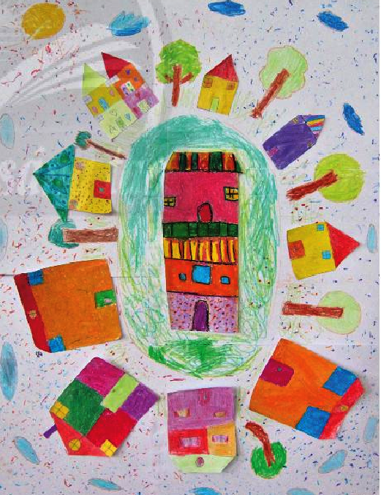
Bước 4 :
Tô màu và trí thêm xung quanh khu phố

Slide 14
Hoạt động 3
Luyện tập – sáng tạo

Slide 15
HS luyện tập thực hành
( Nhóm 4-6 bạn )
. HS tổ chức phân công thực hiện
. Thực hành nhóm vẽ hoặc cắt dán
tạo thành một bức tranh hoàn
chỉnh

Slide 16
Hoạt động 4
Phân tích – đánh giá

Slide 17
. Nhóm em đã thực hiện ghép dính
Nhà, thành khu nhà như thế nào ?
. Tự nhận xét về ngôi nhà của em
Của nhóm

Slide 18
Hoạt động 5
Vận dụng – phát triển

Slide 19
. Vẽ và cắt dán thêm những ngôi nhà khác theo ý mình, cắt dán và trang trí thành 1 khu phố của riêng minh

Slide 20
XIN CHÀO
VÀ HẸN GẶP LẠI CÁC EM!

